Slide 1
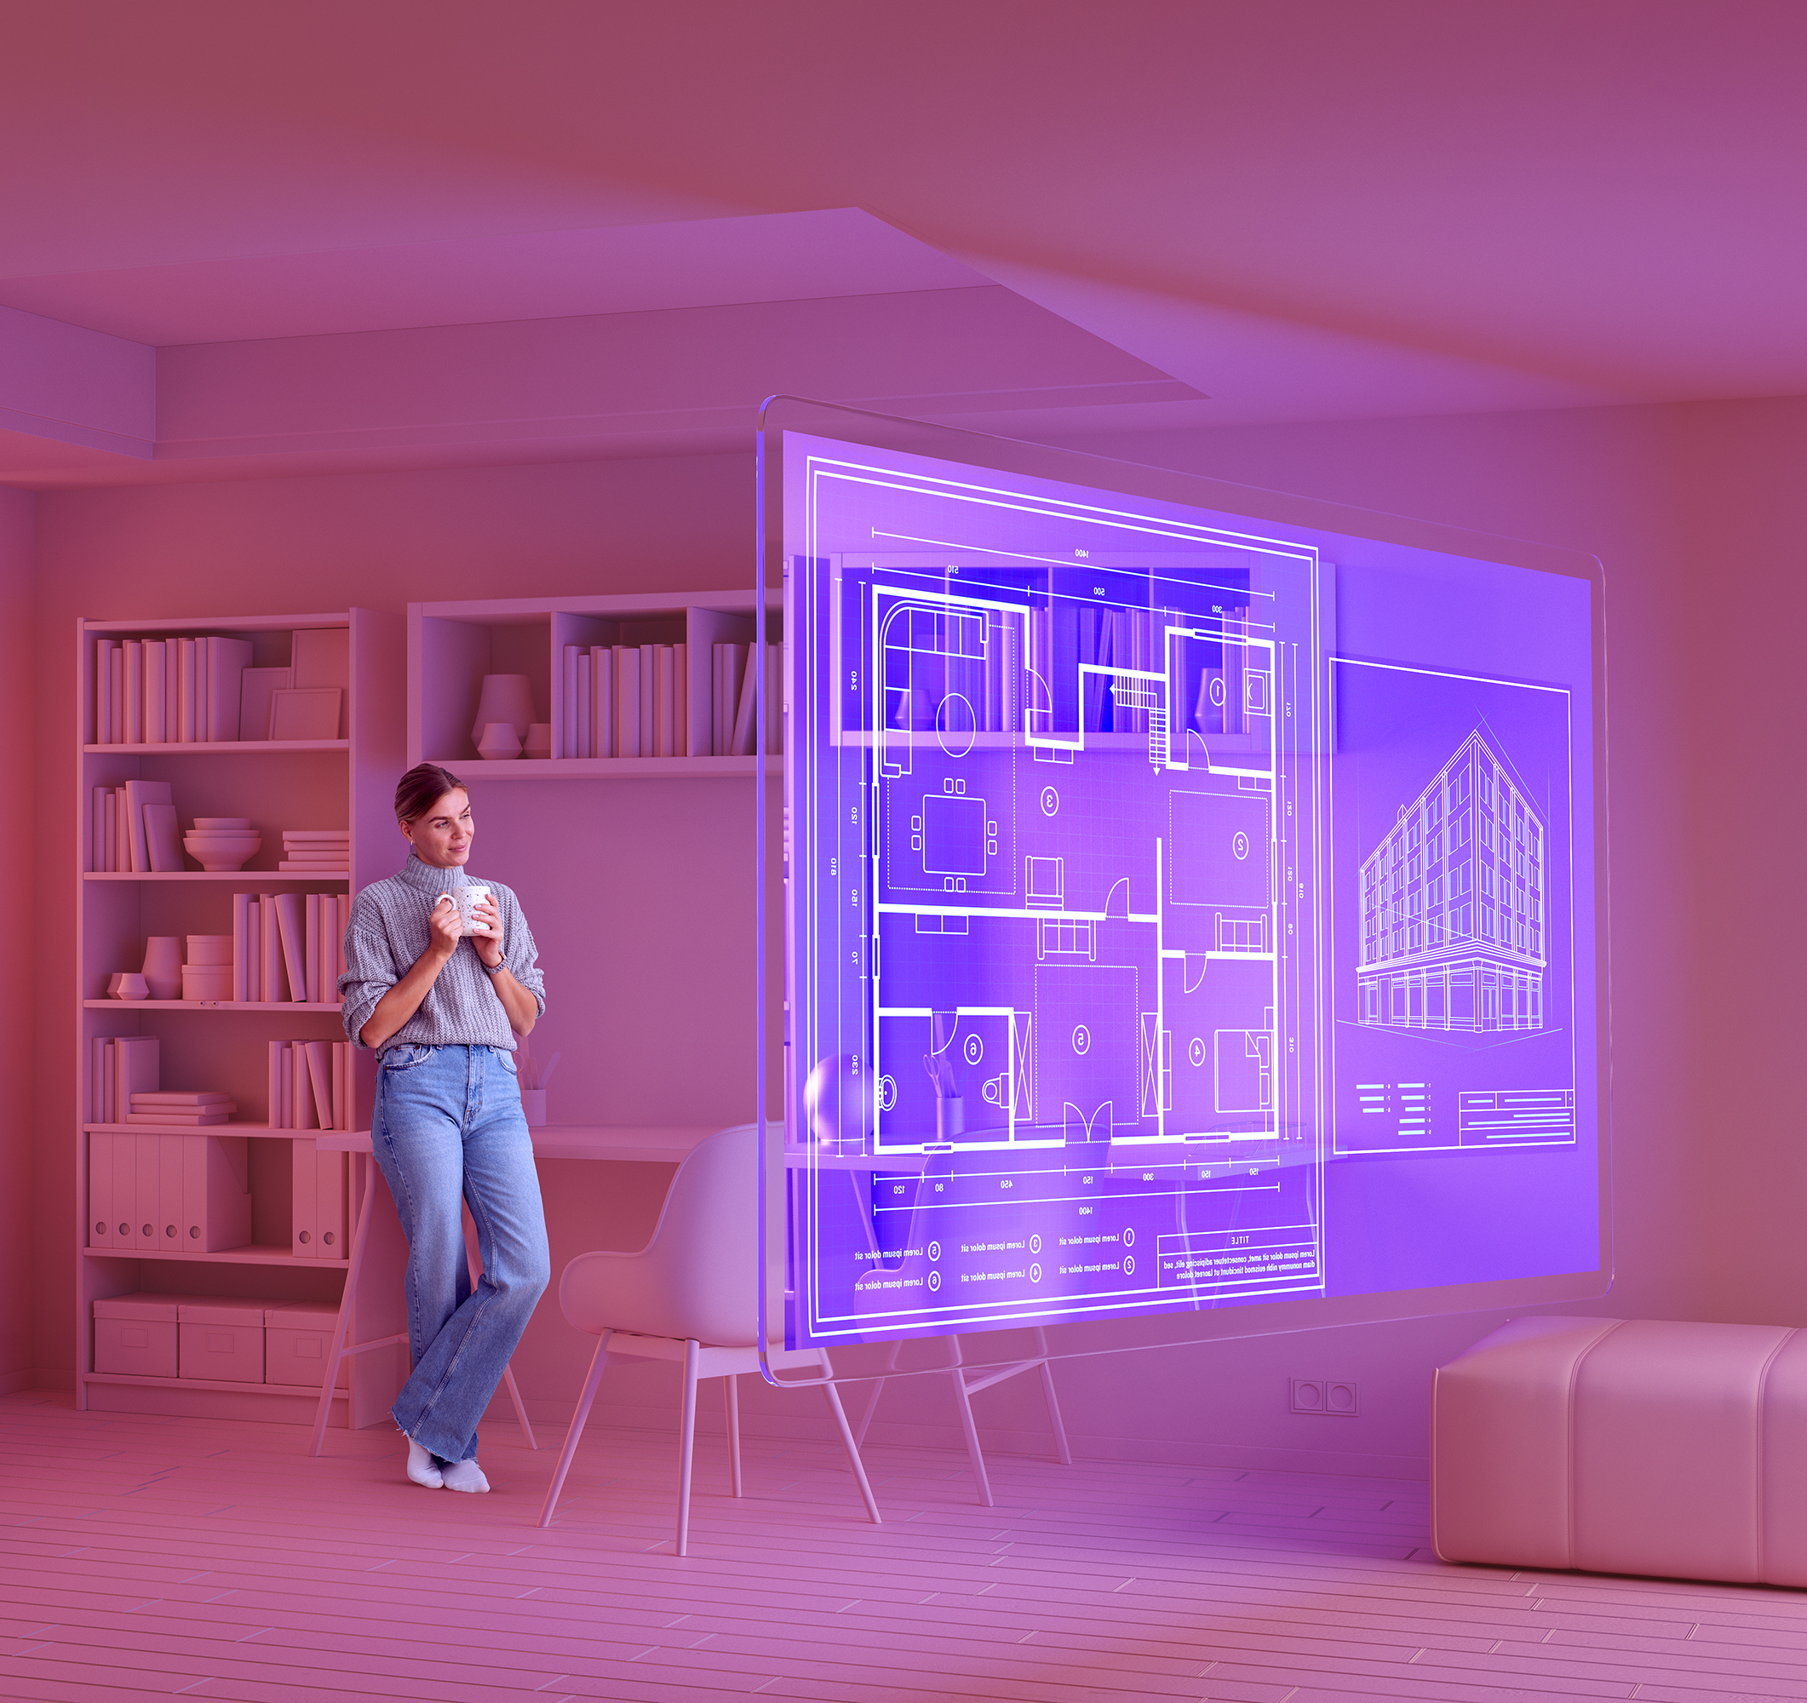



Новые решения от ЛИИС для интеграторов и девелоперов
Вадим Ежов
Директор по развитию бизнеса ЛИИС
24 апреля 2024 г.

Slide 2


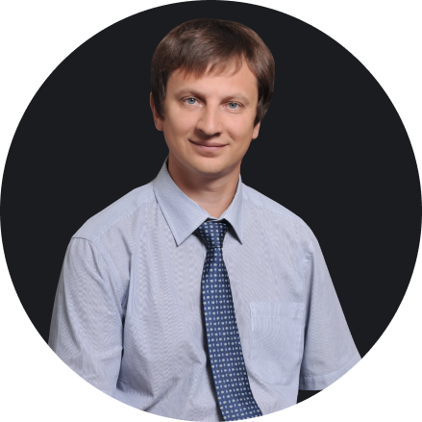
Вадим Ежов
Хард-скиллы
Вадим Ежов — эксперт с более чем 20-летним стажем в области продаж и развития продуктов для автоматизации зданий и строительства.
Большую часть своей карьеры Вадим посвятил российскому представительству международного холдинга ABB, где вырос от продуктового инженера до руководителя большого направления комплексной автоматизации зданий. Отвечал за продажи и развитие продуктов по автоматизации зданий.
Регулярно выступал экспертом на многих конференциях и круглых столах, посвященных строительным технологиям.
В компании ЛИИС отвечает за продуктовую линейку Simple Home и руководит московским офисом компании.
Софт-скиллы
Женат, имеет 2 детей.
В свободное время увлекается сноубордингом, рыбалкой и туризмом.

Slide 3











Освещение
Шторы / Жалюзи
Вытяжные вентиляторы
Отопление и климат
Защита от протечки
Безопасность
Мультимедиа

Slide 4
РЕШЕНИЕ ДЛЯ ИНТЕГРАТОРОВ

Slide 5








Решение для интегратора
Оборудование для умного дома
Панель администратора
Решение для интегратора
Поддержка и консультации
Партнерская программа
Софт и мобильное приложение

Slide 6


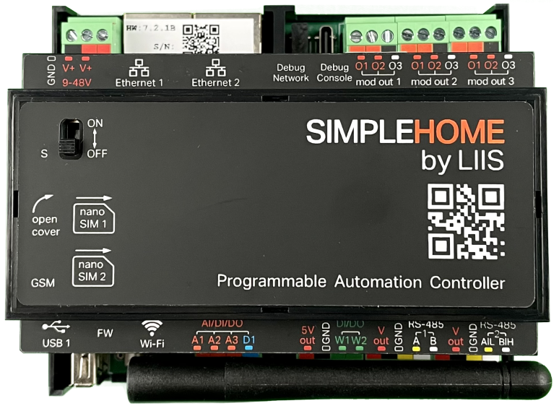









Оборудование
Собственное оборудование: у нас – свои контроллеры, счетчики и многое другое
Различные протоколы: работаем с большинством популярных протоколов
(Бес)проводное оборудование: используем как проводное, так и беспроводное оборудование, а также гибрид между ними
Совместимость: широкий список совместимого протестированного оборудования (десятки различных производителей)
В базовой комплектации и получаемые с помощью модулей расширения.

Slide 7
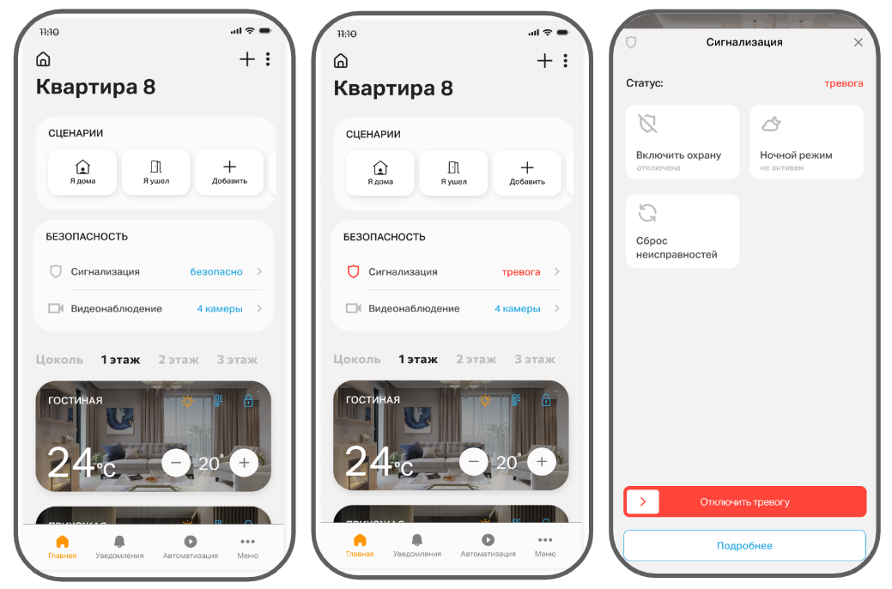
Программное обеспечение
Сценарное управление: одной кнопкой – управляй квартирой, всегда можно создать новый сценарий
Полный контроль: ваша квартира – всегда у вас на виду. Получайте уведомления без локального Wi-Fi
Единый доступ ко всему: управляйте всеми свои устройствами из одного места (а список возможностей регулярно расширяется)
Раздача доступа: передавайте постоянные или временные доступы родным или гостям легко, в несколько кликов
Можем сделать кастомные приложение под конкретного клиента!

Slide 8
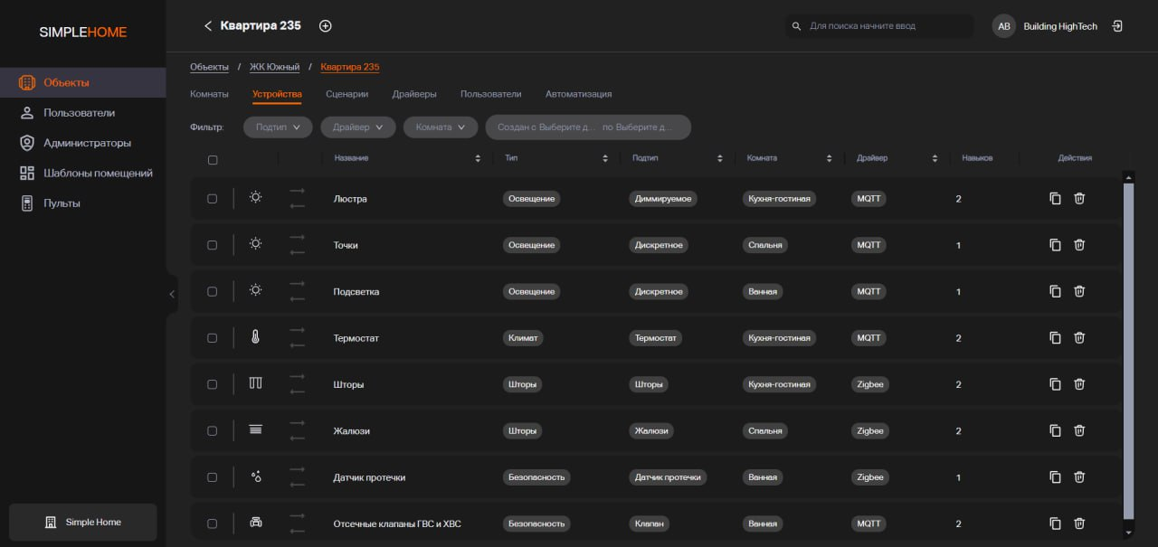
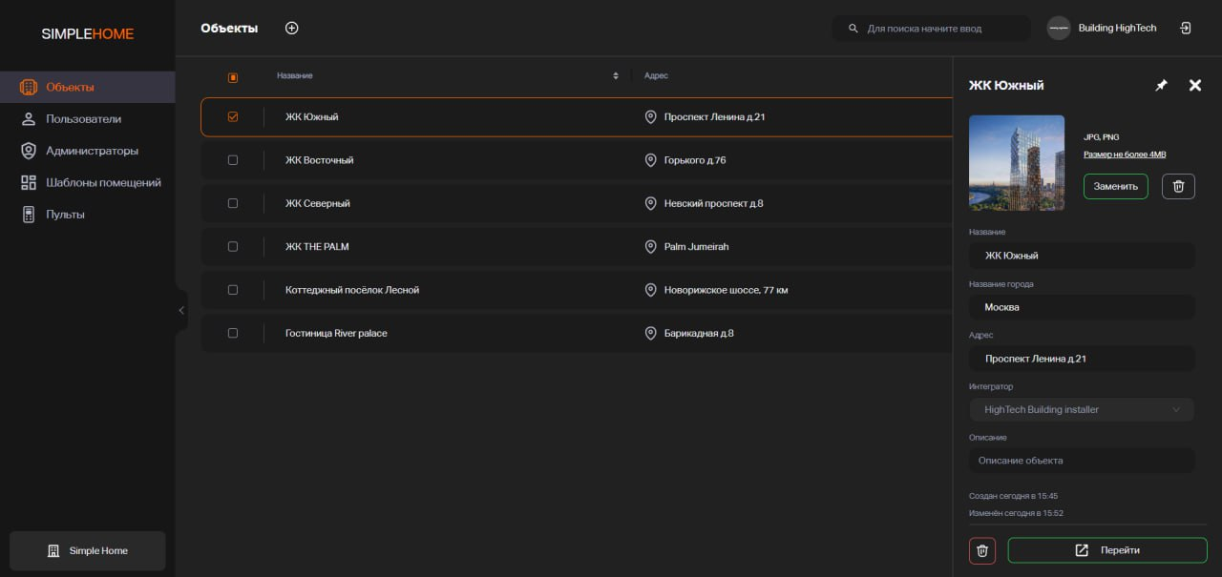
Панель администратора
Управление вашим проектом: вся информация о ваших клиентах и заказчиках
Удобный интерфейс: интуитивно понятное управление, современный интерфейс
Визуализация и голосовое управление: разверните голосового помощника и визуализацию для существующих KNX инсталляций

Slide 9

Преимущества для интегратора
Гибкий подход
Мы готовы индивидуально обсуждать условия нашего сотрудничества
Поддержка
Мы готовы поддерживать наших партнеров маркетинговыми ресурсами и консалтингом
Обучение
При необходимости можем обучить наших партнеров работе с нашим софтом и оборудованием

Slide 10
ГОТОВЫЕ КОМПЛЕКТЫ

Slide 11


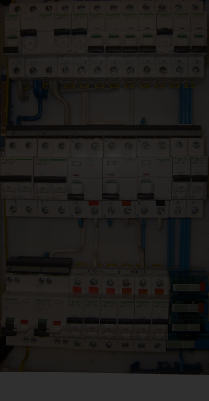
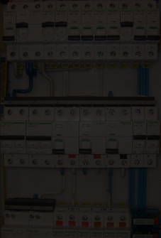


Готовые решения
L
XL
310 мм
310 мм
XS
S
M
460 мм
460 мм
460 мм
SIMPLEHOME
SIMPLEHOME
SIMPLEHOME
SIMPLEHOME
SIMPLEHOME
570 мм
570 мм
570 мм
835 мм
835 мм
Студия
1-о комнатная
2-х комнатная
3-х комнатная
4-х комнатная
Можем масштабировать и добавлять беспроводные/проводные устройства!

Slide 12

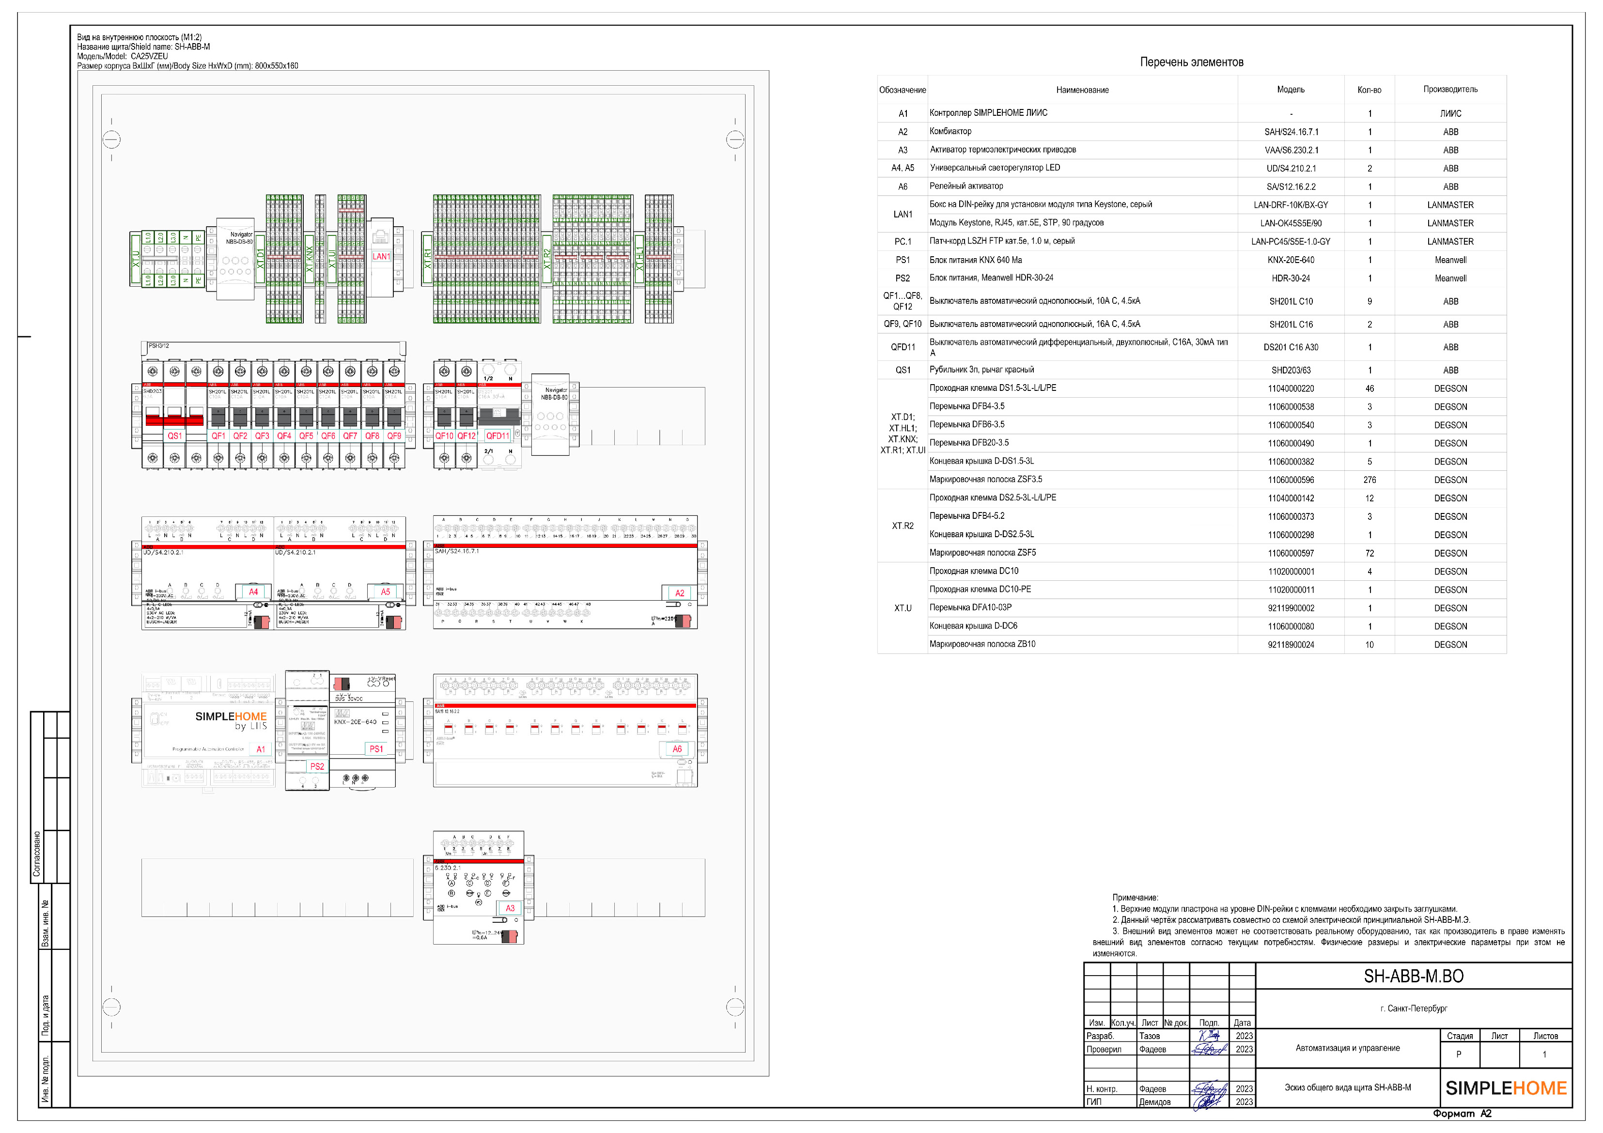
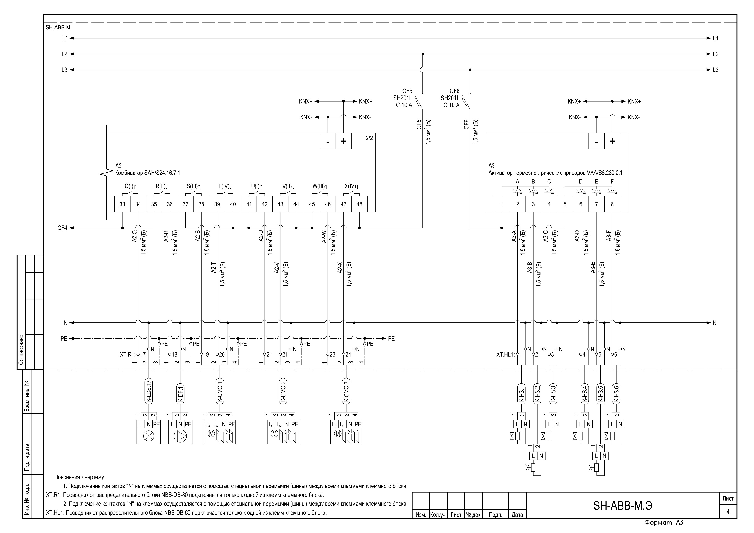
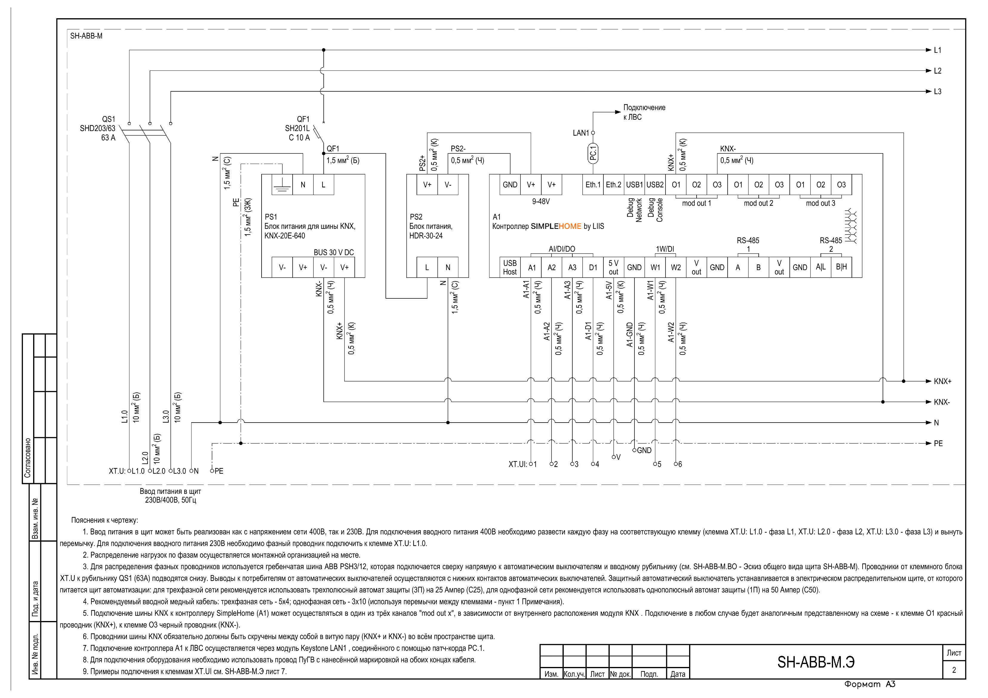
Примеры принципиальных схем
и внешнего вида щита

Slide 13
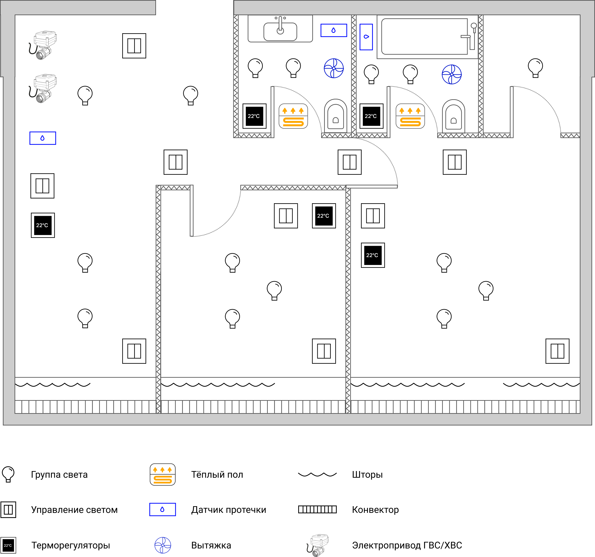
Готовое решение для 2-к квартиры
До 15
До 3
2
3
5
3
2
2
Управление освещением:
Группы света Вкл./ Выкл
Управление солнцезащитой:
Управление моторизированными шторами/жалюзи
Система защиты от протечки:
Управления приводами на ГВС/ХВС
Подключение датчиков протечки
Микроклимат:
Терморегуляторы
Зоны управления отоплением
Управление вытяжными вентиляторами
Управление тёплым полом
Голосовое управление:
Интеграция с голосовым помощником Яндекс Алиса
Визуализация:
Бесплатное мобильное приложение на Android и iOS

Slide 14
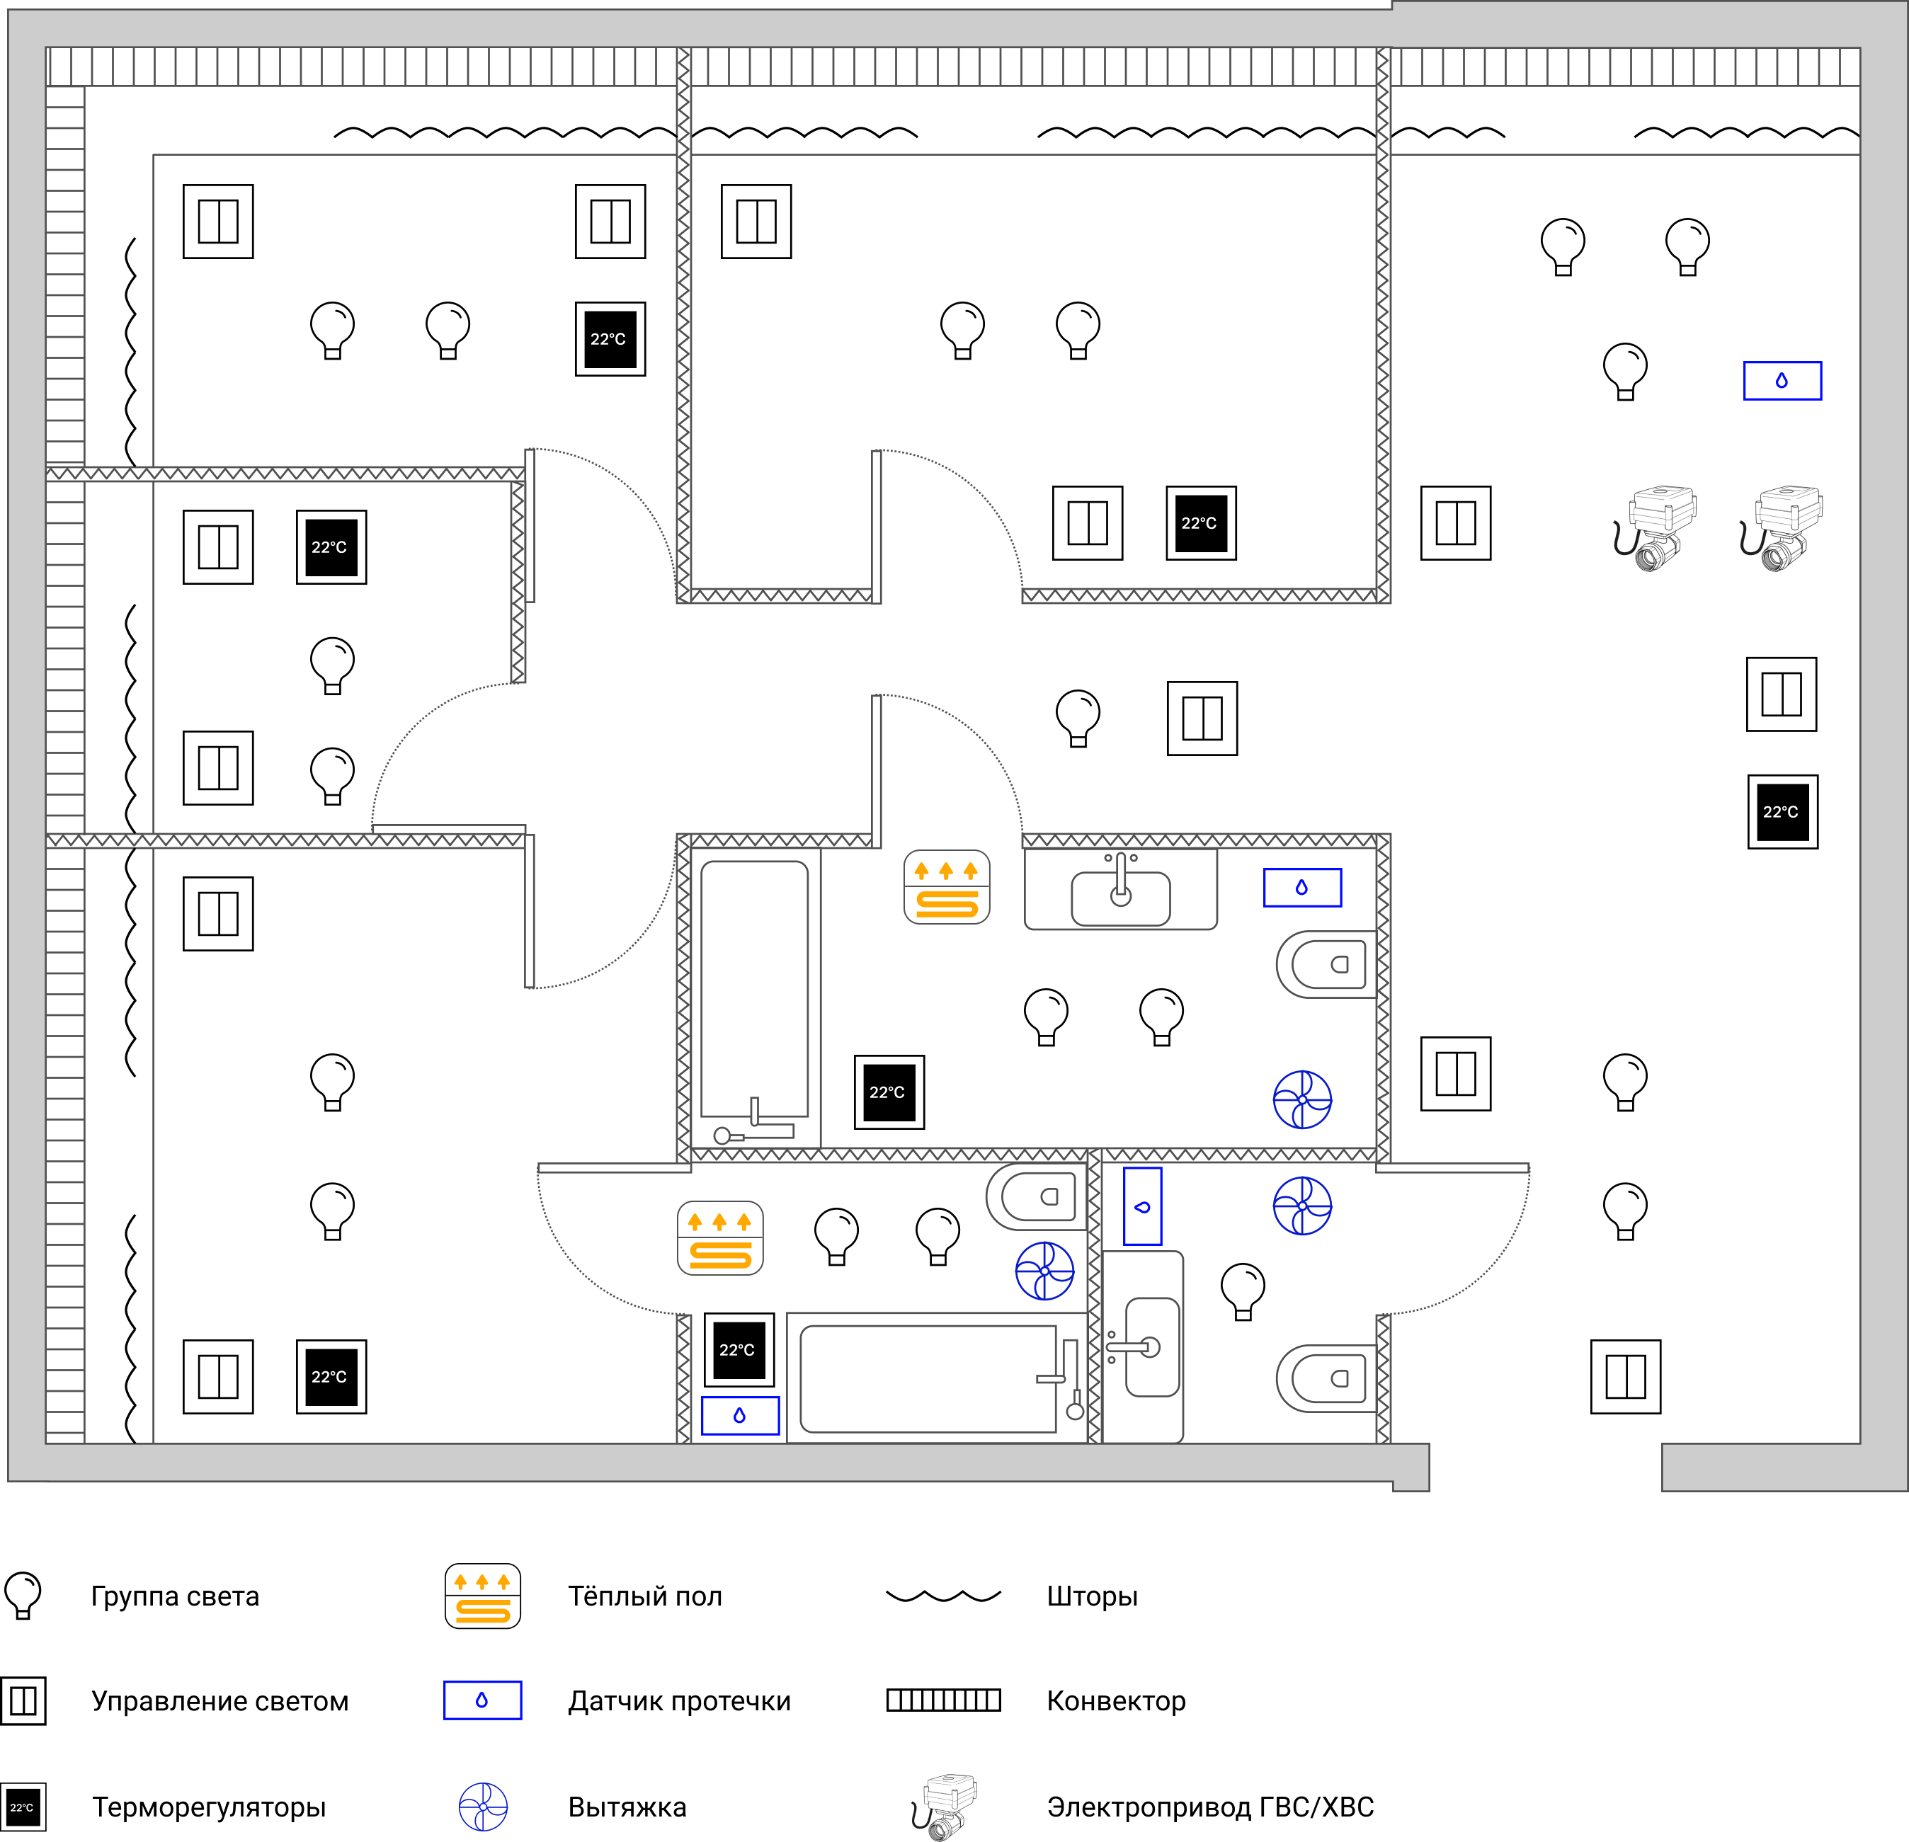
Готовое решение для 4-к квартиры
До 19
До 6
2
4
7
5
3
2
Управление освещением:
Группы света Вкл./ Выкл
Управление солнцезащитой:
Управление моторизированными шторами/жалюзи
Система защиты от протечки:
Управления приводами на ГВС/ХВС
Подключение датчиков протечки
Микроклимат:
Терморегуляторы
Зоны управления отоплением
Управление вытяжными вентиляторами
Управление тёплым полом
Голосовое управление:
Интеграция с голосовым помощником Яндекс Алиса
Визуализация:
Бесплатное мобильное приложение на Android и iOS

Slide 15
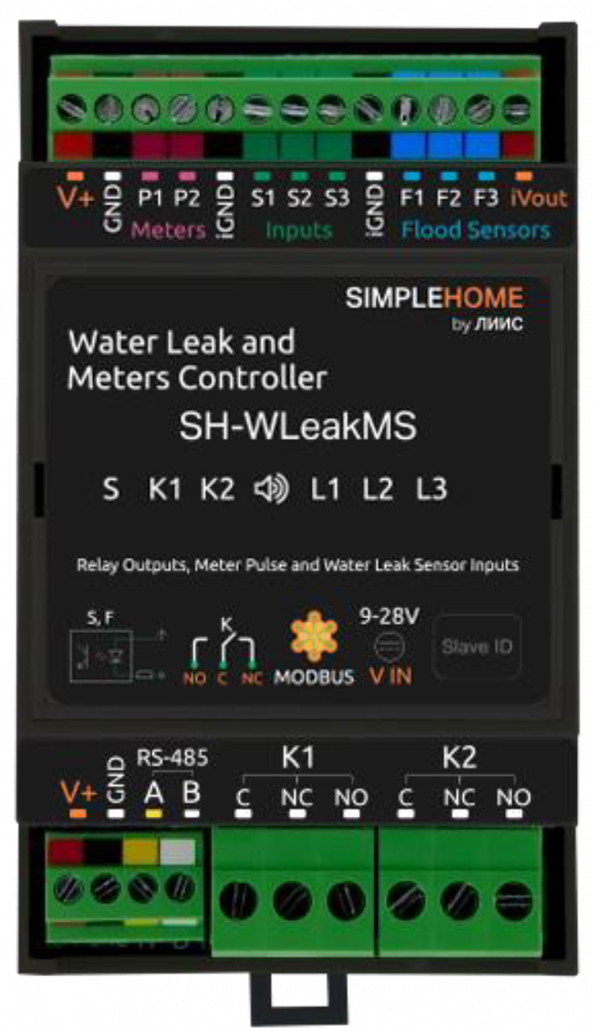
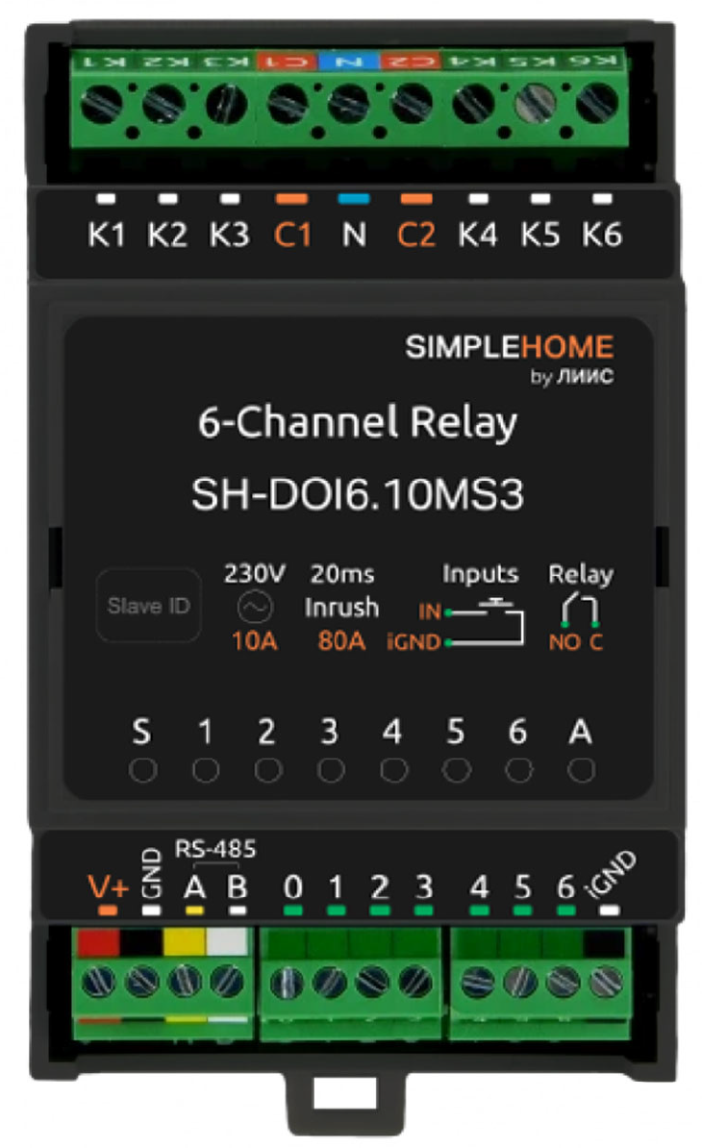
На базе собственного оборудования
и оборудования ведущих производителей
Контроллер

Slide 16
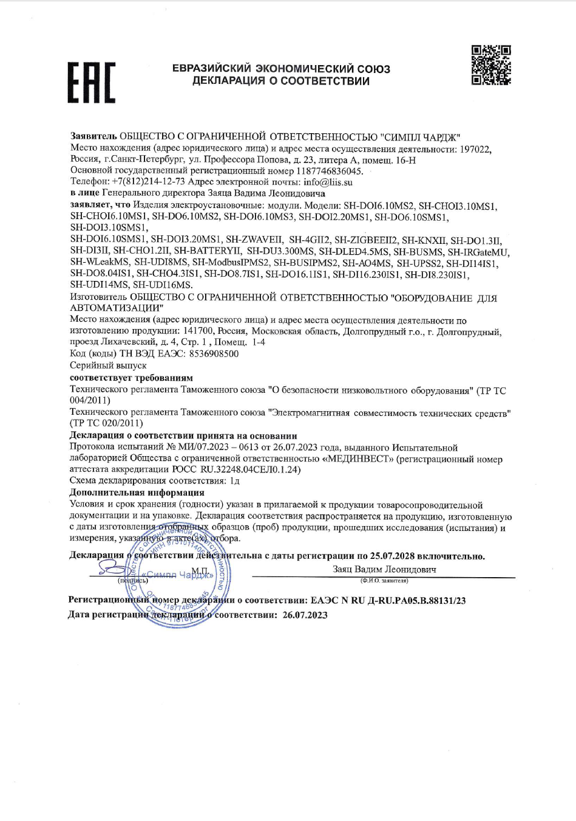

Сертификация
Оборудование Simple Home сертифицировано Евразийским экономическим союзом,
имеет паспорта эксплуатации.

Slide 17
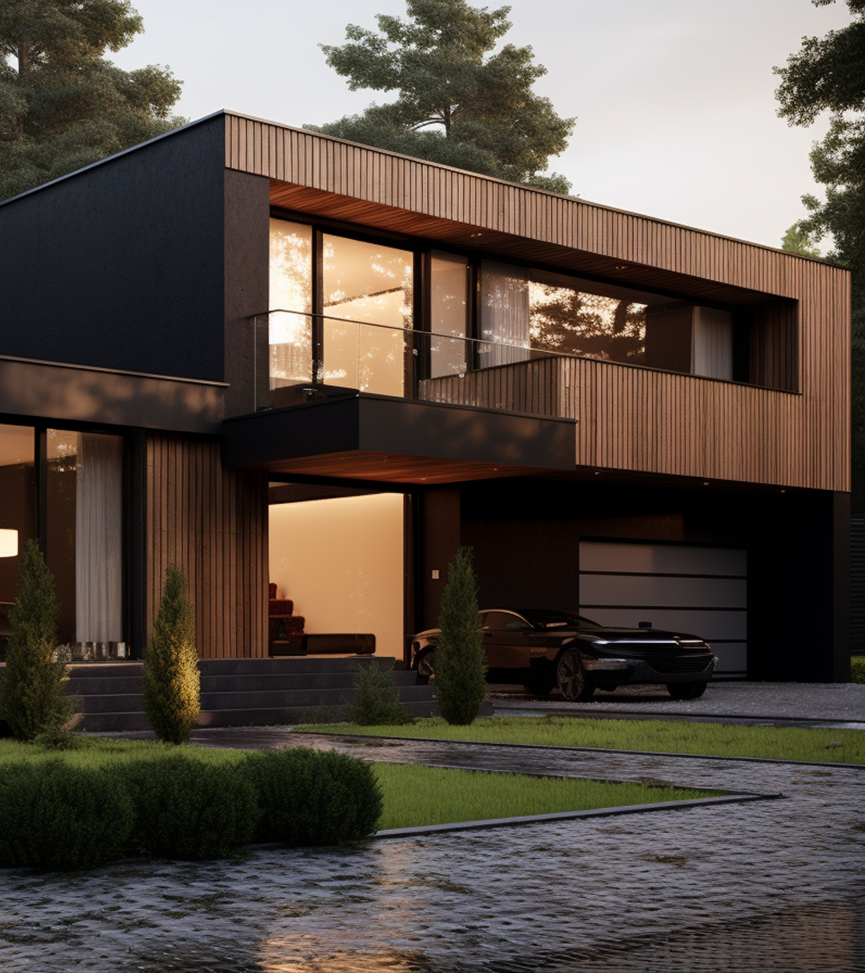
УСПЕШНЫЕ КЕЙСЫ
ВНЕДРЕНИЯ

Slide 18
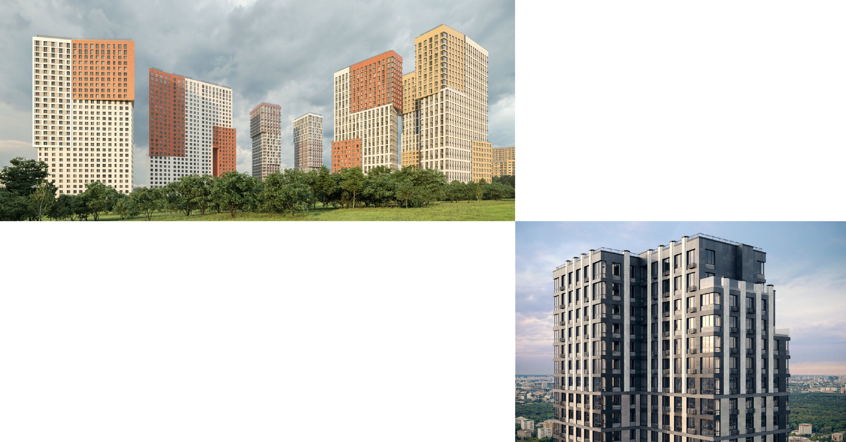
ЖК «TopHills» — 578 квартир
Функционал системы «Умный Дом»:
Master-off
Система защиты от протечек
Система регистрации открытия входной двери
Управление освещением дискретно/диммирование
Управление вытяжками в с/у (опционально)
Управление конвекторами и радиаторами отопления (опционально)
Управление шторами (опционально)
Управление тёплым полом (опционально)
Кастомизация мобильного приложения
ЖК «Кутузов Град» —
326 квартир
Функционал системы «Умный Дом»:
Master-off
Система защиты от протечек (опционально)
Система регистрации открытия входной двери (опционально)
Управление освещением дискретно/диммирование (опционально)
Управление вытяжками в с/у (опционально)
Управление конвекторами и радиаторами отопления (опционально)
Управление шторами (опционально)
Управление тёплым полом (опционально)
Кастомизация мобильного приложения

Slide 19
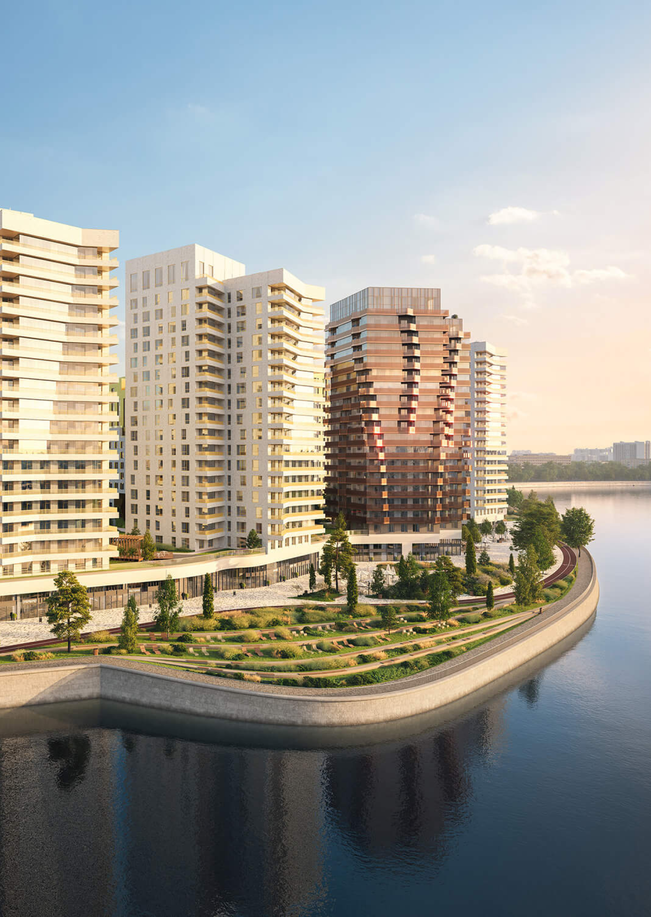
ЖК «Foriver» — 99 квартир
Функционал системы «Умный Дом»:
Master-Off
Система защиты от протечек
Система регистрации открытия входной двери
Управление освещением дискретно/диммирование
Управление вытяжками в с/у (опционально)
Управление конвекторами и радиаторами отопления (опционально)
Управление шторами (опционально)
Управление тёплым полом (опционально)
Кастомизация мобильного приложения

Slide 20
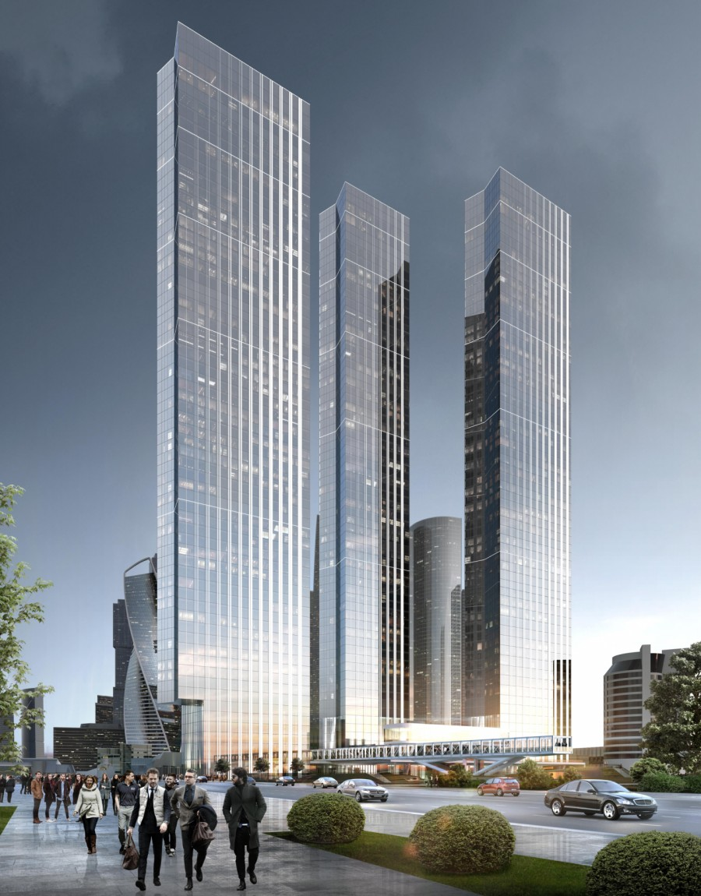
ЖК «Capital Towers» —
837 квартир
Сделана кабельная подготовка для установки системы «Умный Дом» со следующим функционалом:
Master-Off (опционально)
Система защиты от протечек (опционально)
Управление дискретным освещением (опционально)
Управление диммируемым освещением (опционально)
Управление освещением по протоколу DALI (опционально)
Управление вентиляцией (опционально)
Управление конвекторами в режиме охлаждения и отопления (опционально)
Управление теплым полом (опционально)
Управление шторами (опционально)
В рамках проекта Capital Towers подготовлен шоу-рум застройщика

Slide 21



Контакты
Вадим Ежов
ЛИИС | Simple Home
Директор по развитию бизнеса
Руководитель московского филиала ЛИИС
+7 (916) 319 73 12
eva@liis.su
Приглашаем вас на наш стенд.
Будем рады подробнее обсудить ваши задачи!

Slide 22


